Slide 1
Конституционная жалоба и обеспечение единства судебной жалобы в Украине
Михаил Савчин,
доктор юридических наук, профессор,
директор НИИ сравнительного публичного права и международного права,
e-mail: michaelsavchyn7@bigmir.net

Slide 2
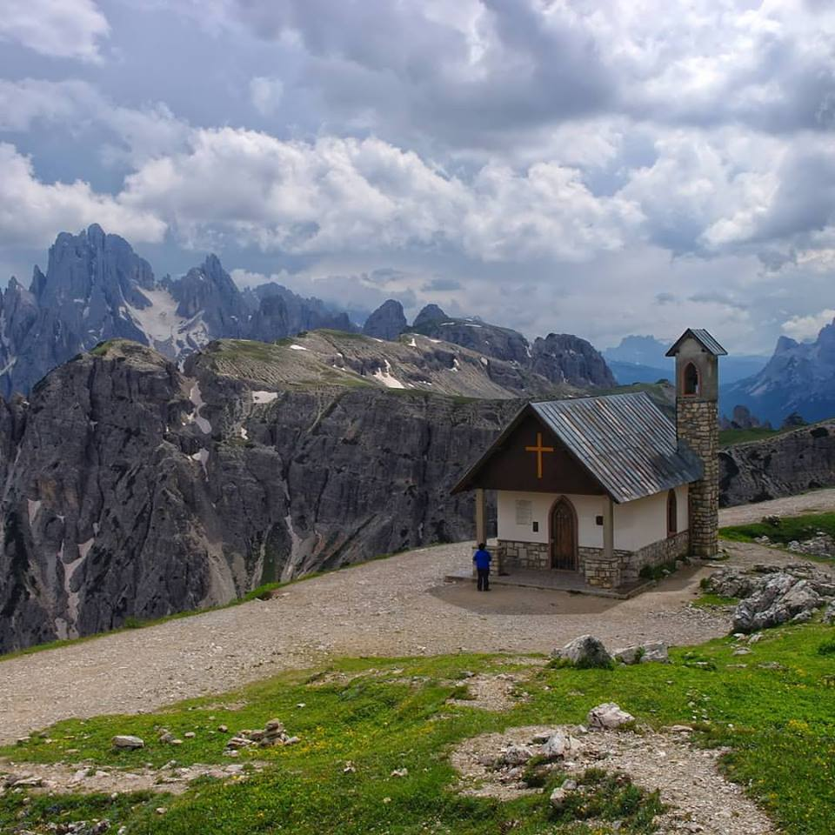
Конституционная жалоба: топик проблем
Право народа на восстание и судебный конституционный контроль
Дилемма парламентского контроля и судебного конституционного контроля
Абстрактный контроль норм и права человека как совокупность принципов права
Основания конституционной жалобы: сравнительная характеристика
Критерии допустимости конституционной жалобы

Slide 3
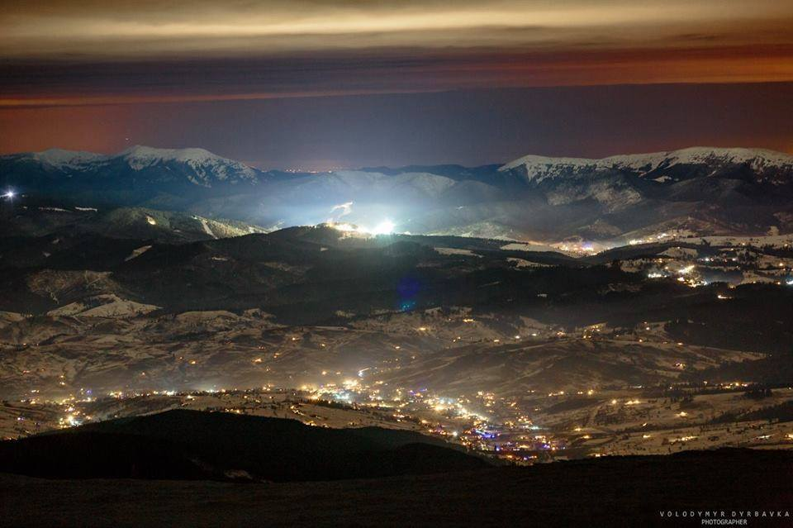
1. Право народа на восстание и судебный конституционный контроль
... если кто-нибудь силой закона уничтожает законодательный орган, установившийся в обществе, и законы, этим органом в соответствии с доверием, обнаруженным в него членами этого общества, то он, таким образом, разрушает третейский судах, одобренный каждым ради мирного решения всех споров
Джон Локк, Два трактата о правлении

Slide 4
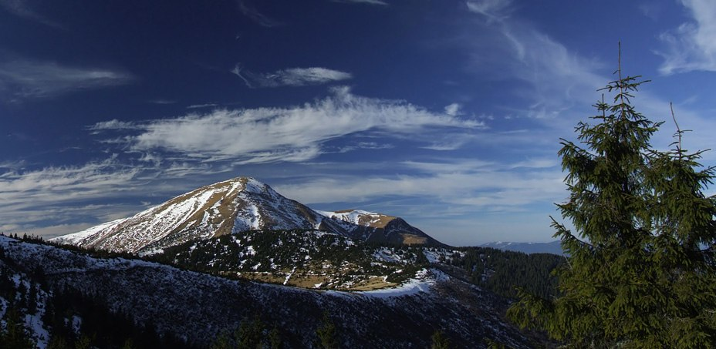
2. Дилемма парламентского контроля и судебного конституционного контроля
слишком суровые законы можно перенести, если они применяются корректно и справедливо. На самом деле, если надо было бы выбирать, тогда нам следовало бы прежде всего выбирать жизнь по советскому закону, но с нашими процедурами, присущими для common law, чем по нашему закону, применяемым по советским процедурами
Case Shaughnessy v. U.S., 345 U.S. 206 (1953)

Slide 5

3. Абстрактный контроль норм и права человека как совокупность принципов права
«Принцип» как «норма, которой следует придерживаться не потому, что она приблизит или гарантирует возникновение желаемой экономической, политической или социальной ситуации, а потому, что она является требованием справедливости, честности или какого-то другого морального измерения»
Дворкин Р., Серьезный взгляд на права

Slide 6

3.1. Балансирование между правами человека и иными конституционными ценностями: ФКС Германии и понятие человеческого достоинства
понятие жизненно необходимого минимума выводятся от принципа социальной и демократической федеративной государственности (статья 20 Основного Закона), подтверждая обязанность государства по обеспечению минимального уровня проживания как жизненно необходимого, не ссылаясь на определенные субъективные права. Такие жизненно необходимые стандарты приобретаются на основе действующего права, в силу которого государство несет определенные положительные обязанности. Обязанности государства формулируются из природы человеческого достоинства, которое ни при каких обстоятельствах не может быть нарушено. То есть содержание законодательства должно быть пропитан уважением к достоинству личности.
Existenzminimum, BVerfG, vom 23. Juli 2014
- 1 BvL 10/12 - Rn. (1-149),

Slide 7
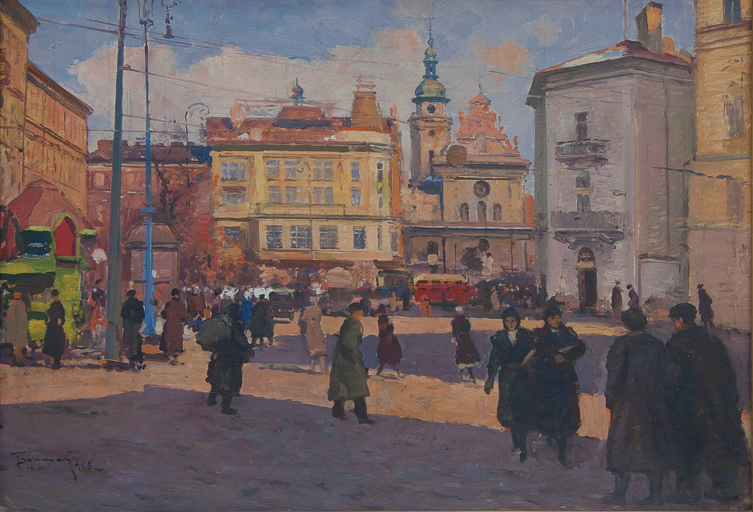
4. Основания конституционной жалобы: сравнительная характеристика
Индивидуальная жалоба (Словакия, Словения, Хорватия) – проверка конституционности правоприменительных актов
Смешанная жалоба (Венгрия, Польша, Чехия) – сочетание абстрактного контроля и контроля правоприменительных актов
Нормативная жалоба (Украина) – проверка конституционности применяемых законов

Slide 8

5.1. Критерии допустимости конституционной жалобы: конституционные основания
Статья 151-1. Конституционный Суд Украины
(1) решает вопрос о соответствии Конституции Украины (конституционности) закона Украины по конституционной жалобе лица,
(2) считающего, что примененный в конечном судебном решении в ее деле закон Украины противоречит Конституции Украины.
(3) Конституционная жалоба может быть подана в случае, если все другие национальные средства правовой защиты исчерпаны.

Slide 9

5.2. Доктринальные критерии допустимости конституционных жалоб
а) существенный вред фундаментальным правам и свободам человека;
в) реальная и непосредственная угроза фундаментальным правам и свободам, что требует оперативного вмешательства со стороны Конституционного суда или аналогичной институты;
в) такие права уже нельзя защитить другими юридическими средствами;
г) нарушение таких прав был уже предметом рассмотрения в общих судах и судебные решения были оспариваемые в высшие инстанции.

Slide 10
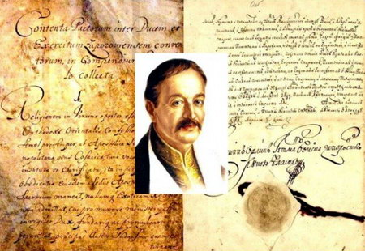
5.3. Конституционная жалоба и практика Европейского суда по правам человека
Соотношение и конкуренции юрисдикций в свете верховенства Конституции Украины о международных договорах:
  1. Конституционный Суд может оказывать большее значение конституционным гарантиям прав человека, поскольку такие могут оказаться шире конвенционные гарантии.
  2. Конституционный Суд согласно принципу дружественного отношения к международным договорам может дать международно-конформное толкование положения Конституции Украины.

Slide 11

6. Механизм обеспечения единства судебной практики в Украине
а) конкретизация и дедетализация конституционных прицнипов и положений Конституционным Судом Украины;
б) автономное и динамическое толкование Европейской конвенции Европейским судом по правам человека и их применение украинскими судами;
в) интерпретация законов судами общей юрисдикции.

Slide 12
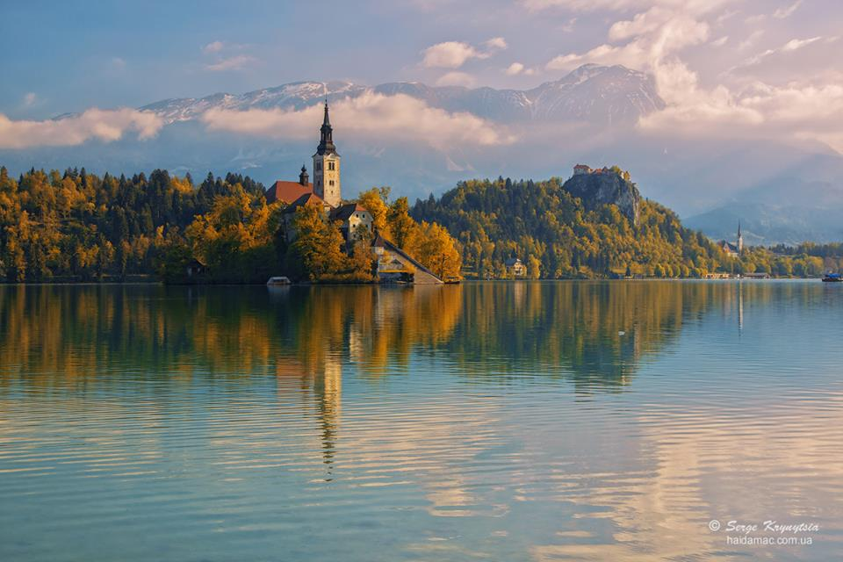
6.1. Единство судебной практики и функции Верховного Суда
Функция ВС по обеспечению единства положений законов через общие принципы права:
  Природа правовых положений ВС;
  Техника обхода правовых положений ВС и статья 13 Закона о судоустройства и статусе суддей
Дилемма справедливости и законности при пересмотре судебных решений
Дилемма дела Бочан-2 против Украины

Slide 13

6.2. Обеспечение единства судебной практики и французский опыт преюдициальных запросов
Статья L. 151-1 Кодекса о судоустройстве:
1) Положение законо должно быть новым;
2) Оно вызывает серьезные трудности;
3) Эти сложности должны возникать у многих судебных делах.

Slide 14
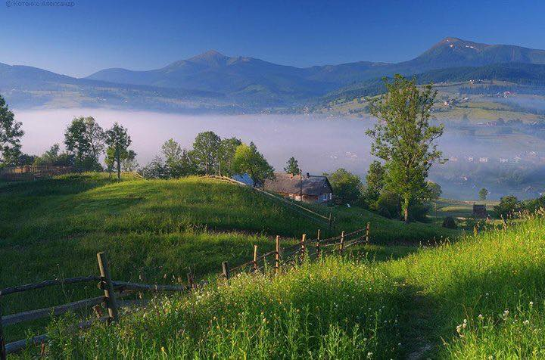
Спасибо за внимание!

